Slide 1
ESPAÑA
13 Y 14 DE MARZO DE 2025

Slide 2
Introducción al marco reglamentario general de la UE: foco en el reglamento sobre medicamentos veterinarios
ESPAÑA, 13 Y 14 DE MARZO DE 2025

Slide 3
Marco jurídico de la UE sobre medicamentos veterinarios y piensos medicamentosos
Reglamento (UE) 2019/6 sobre medicamentos veterinarios
Reglamento (UE) 2019/4 sobre piensos medicamentosos

Slide 4
Definiciones y principios generales
«prescripción veterinaria» : documento expedido por un veterinario para un medicamento veterinario o un medicamento de uso humano para su uso en animales.
«antimicrobiano» significa cualquier sustancia con acción directa sobre los microorganismos utilizada para el tratamiento o la prevención de infecciones o de enfermedades infecciosas, incluidos antibióticos, antivirales, antimicóticos y antiprotozoarios .
Los medicamentos veterinarios antimicrobianos sólo podrán adquirirse con prescripción veterinaria.

Slide 5
ANTIMICROBIANOS VERSUS ANTIBIÓTICOS
Antimicrobianos
Antibióticos
Antifúngico, antiprotozoario
Antiviral
¡RESISTENCIA!
Antiparasitario
Reglamento de la UE

Slide 6
Normas comunes – Prescripción veterinaria
Algunos medicamentos están sujetos a prescripción veterinaria por razones de seguridad (¡para animales y personas!), eficacia, potencial resistencia y posible mal uso.
a) estupefacientes o sustancias psicotrópicas
b) medicamentos para animales destinados a la producción de alimentos
(c) antimicrobianos
(d) si se necesita un diagnóstico previo
(e) productos de eutanasia
(f) nuevas sustancias activas (< 5 años )
(g) vacunas
(h) hormonas o tirostáticos o beta-agonistas

Slide 7
Normas comunes – Prescripción veterinaria
NO se aplicará de forma rutinaria
NO se utilizará para compensar la falta de higiene, la cría inadecuada de animales, la falta de cuidados o la mala gestión de las explotaciones .
Formas de uso de los antimicrobianos
Preventivo (Profilaxis)
Administración en masa (metafilaxis )
Tratamiento
Promotor del crecimiento
Tratamiento individualizado
Tratamiento grupal
SOLO para casos excepcionales (cuando el riesgo de infección es muy alto/las consecuencias son graves)
Tratamiento con antibióticos SÓLO para animales individuales
Otros antimicrobianos SÓLO para un número restringido de animales
SÓLO cuando el riesgo de propagación de una infección o de una enfermedad infecciosa en el grupo de animales sea alto
cuando no haya otras alternativas adecuadas disponibles
¡PROHIBIDO!

Slide 8
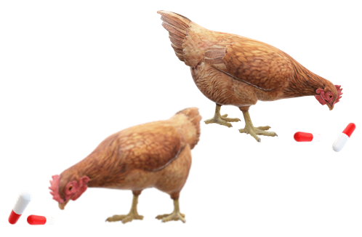
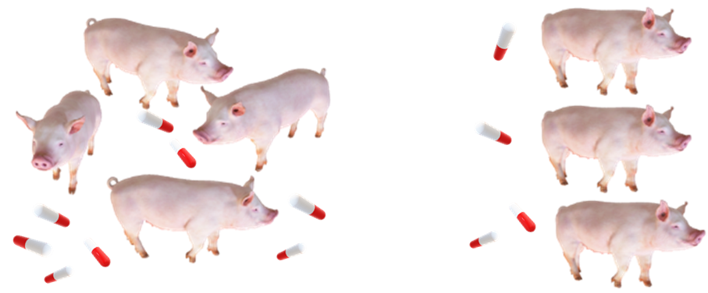
Usos de los antimicrobianos distintos del tratamiento de animales enfermos
Profilaxis
Metafilaxis
Cuando se administran a animales con riesgo de contraer una infección o enfermedad
Una medida adoptada para mantener la salud y prevenir la aparición de infecciones o enfermedades.
Cuando se administran a animales con signos clínicos y a animales clínicamente sanos que pertenecen al mismo rebaño o corral
Algunas de las infecciones se tratan antes de su aparición clínica.
SALUD
Comienzo de la enfermedad infecciosa
ENFERMEDAD
Sin síntomas
síntomas
temprano
convencional
Preventivo
Tratamiento curativo/control
Notes:
Profilaxis: La palabra proviene del griego y significa "una vanguardia", un término adecuado para una medida que se toma para evitar una enfermedad u otra consecuencia no deseada. Un profiláctico es un medicamento o un tratamiento diseñado y utilizado para prevenir que se presente una enfermedad , antes de que se manifieste.
En el contexto del Reglamento VMP se aplican las siguientes definiciones:
«Por «profilaxis» se entiende «la administración de un medicamento a un animal o a un grupo de animales antes de que aparezcan los signos clínicos de una enfermedad, con el fin de prevenir la aparición de una enfermedad o una infección» ( artículo 4, apartado 16, del Reglamento (UE) 2019/6).
Metafilaxis » significa «la administración de un medicamento a un grupo de animales después de que se haya establecido un diagnóstico de enfermedad clínica en una parte del grupo, con el objetivo de tratar a los animales clínicamente enfermos y controlar la propagación de la enfermedad a los animales en contacto estrecho y en riesgo y que ya puedan estar infectados de forma subclínica ». ( Artículo 4(15) del Reglamento (UE) 2019/6).
Metafilaxis : Tratamiento de un grupo de animales sin evidencia de enfermedad, que están en estrecho contacto con otros animales que sí tienen evidencia de enfermedad infecciosa.
La profilaxis/prevención y la metafilaxis implican la administración de antimicrobianos a individuos "sanos" para "prevenir" infecciones, pero en el caso de la profilaxis/prevención existe un "riesgo" percibido, mientras que la metafilaxis podría ser un "peligro" definible.

Slide 9
4. Marco de la UE sobre medicamentos veterinarios y piensos medicamentosos
Reglamento (UE) 2019/6 sobre medicamentos veterinarios
Profilaxis
Sólo en casos excepcionales, para la administración a un solo animal (antibióticos) o a un número restringido de animales (otros antimicrobianos) cuando el riesgo de infección o de enfermedad infecciosa sea muy alto y las consecuencias puedan ser graves.
Metafilaxis
Sólo cuando existan animales con sintomas clínicos por lo que el riesgo de propagación de una infección o de una enfermedad infecciosa a los animales en contacto con estos es alto y no existan otras alternativas adecuadas disponibles.
Los Estados miembros podrán proporcionar orientación sobre otras alternativas adecuadas y apoyarán activamente la elaboración y aplicación de directrices que promuevan la comprensión de los factores de riesgo asociados a la metafilaxis e incluyan criterios para su inicio.

Slide 10
4. Marco de la UE sobre medicamentos veterinarios y piensos medicamentosos
Principios generales del Reglamento sobre medicamentos veterinarios
Los medicamentos veterinarios se utilizarán de conformidad con los términos de la autorización de comercialización .
Todas las prescripciones veterinarias deben basarse en un examen clínico u otra evaluación adecuada realizada por un veterinario.
Lista de antimicrobianos reservados exclusivamente para humanos *
Obligación de los Estados miembros de recopilar datos sobre la venta y el uso de antimicrobianos
Reglamento de Ejecución (UE) 2022/1255 de la Comisión, de 19 de julio de 2022, por el que se designan antimicrobianos o grupos de antimicrobianos reservados para el tratamiento de determinadas infecciones en las personas, de conformidad con el Reglamento (UE) 2019/6 del Parlamento Europeo y del Consejo
Notes:
Nota para Entrenadores : Este La diapositiva vuelve a otro regiones de el presentación . Si allá Es hora, es Podría ser útil a Proporcionar una breve resumen de el temas . Si No , no Podría estar oculto .

Slide 11
Reglas comunes – Prescripción veterinaria
Reglas comunes
RECETAS VETERINARIAS
! Artículo 105
El veterinario puede emitir una prescripción veterinaria sólo después de haber realizado un examen clínico o cualquier otra evaluación adecuada del estado de salud del animal o grupo de animales.
El veterinario puede emitir una prescripción veterinaria de un antimicrobiano sólo después de haber diagnosticado una enfermedad infecciosa.
El veterinario debe ser capaz de justificar la prescripción de un antimicrobiano , especialmente para administración preventiva (profilaxis) y grupal (metafilaxis).
Notes:
DISCUTIR los dos últimos puntos

Slide 12
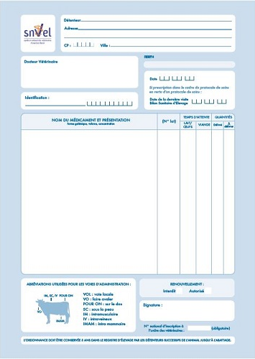
Normas comunes – Prescripción veterinaria (ejemplo de plantilla FR)
Nombre y dirección
Dueño de los animales
Veterinario de Identificación (prof n°)
Identificación de animales
Fecha
Nombre del medicamento (ingrediente activo), forma y concentración.
Cantidad prescrita
Régimen de dosificación
Animales productores de alimentos: tiempo de espera (aunque sea 0)
Posibles advertencias o mensajes sobre uso responsable
Una receta para un antimicrobiano solo es válida 5 días después de que se realiza la prescripción.
Nota necesaria si la prescripción es Art 107 3-4 o 112-114)
Fecha y firma del veterinario
Notes:
Podemos comprobar si una plantilla está disponible en diferentes países y, de ser así, incluir la plantilla del país.
RE caja azul. Explique qué se entiende por uso según los artículos 112-114.

Slide 13
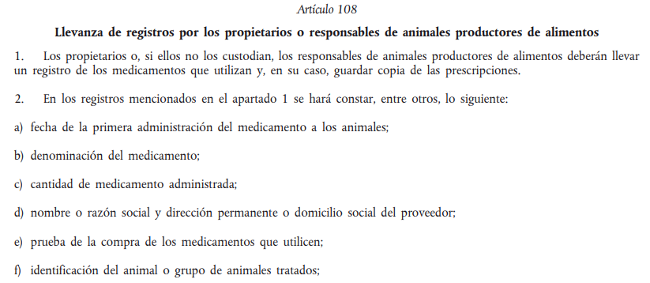
Normas comunes – Prescripción veterinaria
Reglas comunes
Mantenimiento de registros
Reglamento (UE) 2019/6 medicamentos veterinarios
Artículo 108
OBLIGACIONES

Slide 14
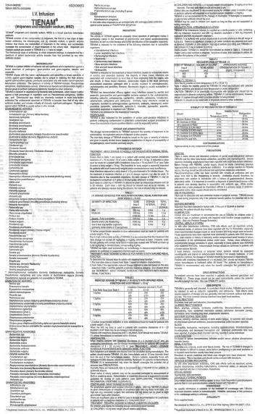
Normas comunes – Prescripción veterinaria
Reglas comunes
Autorización
Reglamento (UE) 2019/6 medicamentos veterinarios
Regla general
Los medicamentos veterinarios deben utilizarse de acuerdo con la autorización de comercialización (ficha técnica o prospecto)
Debe utilizar un medicamento veterinario para la indicación, especie y régimen de dosificación detallados en el RCP/prospecto. Si no hay ningún producto veterinario autorizado para una determinada indicación/especie o hay escasez -> puede utilizar las reglas de los Art . 112-114

Slide 15
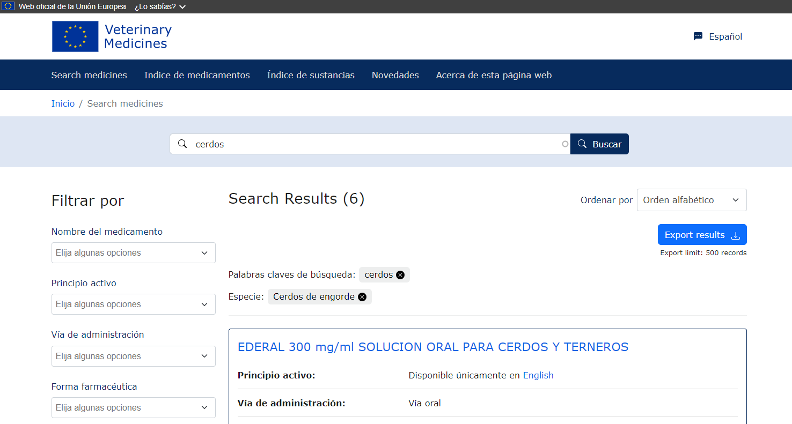
Puede consultar la base de datos de la UE con todos los medicamentos veterinarios autorizados: https://medicines.health.europa.eu/veterinary/

Slide 16
Normas comunes – Uso de medicamentos veterinarios
fuera de los términos de la autorización
Cuando no hay medicamentos autorizados para animales productores de alimentos o no se encuentran disponibles los autorizados
Reglas comunes
Producto autorizado (Art106(1)) en su país para la especie e indicación en cuestión
Debes usar este producto
^{del} tercer país:
En los casos en que no esté disponible ninguna de las opciones anteriores → utilizar un medicamento veterinario autorizado en un tercer país para la misma especie animal y la misma indicación
En caso contrario, bajo responsabilidad del veterinario.
& para evitar sufrimientos inaceptables
Producto autorizado para:
- misma/otra indicación
- en misma/otra especie productora de alimentos
- en el mismo/otro país de la UE
Seleccione un producto
¡No para vacunas!
Si no hay ninguno, utilice
Seleccione un producto
“utilizar una autorización de comercialización externa”
Producto autorizado en la UE para uso animal no alimentario para la misma indicación
Si no hay ninguno, utilice
Un medicamento humano autorizado
Seleccione un producto
Si no hay ninguno , utilice
VMP preparado extemporáneamente de acuerdo con los términos de una prescripción veterinaria.
Preparar un producto
Notes:
Artículo 113 Utilización de medicamentos fuera de los términos de la autorización de comercialización en especies animales terrestres productoras de alimentos
excepción del artículo 106(1): cuando no haya autorización En el caso de un medicamento veterinario autorizado en un Estado miembro para una indicación relativa a una especie animal terrestre destinada a la producción de alimentos , el veterinario podrá, bajo su responsabilidad personal directa y, en particular, para evitar causar sufrimientos inaceptables , tratar excepcionalmente a los animales en cuestión con el siguiente medicamento:
un vmp autorizados en virtud del presente Reglamento en el EM pertinente o en otro EM para su uso para la misma/otra indicación, en la misma u otra especie productora de alimentos ;
si no existe un vmp como el mencionado en el punto (a) de este párrafo, para la misma indicación ; un vmp autorizados en virtud del presente Reglamento en el Estado miembro pertinente para su uso en una especie animal no destinada a la producción de alimentos
si no existe ningún medicamento veterinario contemplado en las letras a) o b) del presente apartado, un medicamento de uso humano autorizado de conformidad con la Directiva 2001/83/CE o el Reglamento (CE) n.º 726/2004;
en ausencia de medicamento contemplado en las letras a), b) o c) del presente apartado, un medicamento veterinario preparado de forma improvisada de conformidad con lo dispuesto en una prescripción veterinaria.
Salvo en el caso de los medicamentos veterinarios inmunológicos , cuando no se disponga de ningún medicamento a que se refiere el apartado 1, el veterinario responsable podrá, bajo su responsabilidad personal directa y, en particular, para evitar causar sufrimientos inaceptables, tratar excepcionalmente a animales terrestres destinados a la producción de alimentos con un medicamento veterinario autorizado en un tercer país para la misma especie animal y la misma indicación.
El veterinario podrá administrar el medicamento personalmente o permitir que otra persona lo haga bajo su responsabilidad, de conformidad con las disposiciones nacionales .
4. El presente artículo se aplicará también cuando un medicamento veterinario

Slide 17
Uso de medicamentos fuera de los términos de la comercialización autorización en productor de alimentos terrestre Animales
Producto autorizado en su País para la especie e indicación.
Producto autorizado en su país o de otro Estado miembro de la UE
para lo mismo o para otro productor de alimentos especies animales terrestres
para la misma u otra indicación
Producto autorizado en su país
para uso en animales no destinados a la producción de alimentos para la misma indicación
Producto autorizado para uso humano
Producto preparado extemporáneamente
Producto autorizado en​ tercer país
para la misma especie animal y la misma indicación (¡no para vacunas!)
Si no hay ninguno, bajo responsabilidad del veterinario y para evitar un sufrimiento inaceptable.
Si no hay ninguno, utilice
Si no hay ninguno, utilice
Si no hay ninguno, utilice
No olvide el periodo especial para la retirada del medicamento
Si no hay ninguno , utilice
Notes:
Primero tienes que ver si hay es un producto autorizado en su País propio para la especie e indicación.
Si no:
Producto autorizado en su propio país o de otro Estado miembro de la UE
para lo mismo o para otro productor de alimentos especies animales terrestres ,
para la misma u otra indicación .
Si no hay ninguno, entonces
Producto autorizado en su propio país
para uso en animales no destinados a la producción de alimentos para la misma indicación .
Si no hay ninguno, entonces
Producto autorizado para uso humano .
Si no hay ninguno, entonces
Producto preparado extemporáneamente .
Si no hay ninguno, entonces
Producto autorizado en un tercer país
para la misma especie animal y la misma indicación.

Slide 18
Normas comunes – Uso de medicamentos veterinarios
Cuando no se dispone de ningún medicamento autorizado para los animales acuáticos destinados a la producción de alimentos o no se dispone de medicamentos autorizados
Reglas comunes
Producto autorizado en su país para la especie animal acuática y la indicación en cuestión
Debe usar este producto
^{del} tercer país:
En los casos en que no esté disponible ninguna de las opciones anteriores → utilizar un medicamento veterinario autorizado en un tercer país para la misma especie animal y la misma indicación
Si no, utilice
Producto autorizado para:
- misma/otra indicación
- en la misma/otra especie acuática productora de alimentos
- en el mismo/otro país de la UE
Seleccione un producto
Si no, utilice
Producto autorizado en la UE para especies terrestres productoras de alimentos (lista de sustancias en desarrollo)
Seleccione un producto
¡No para vacunas!
“Uso en cascada de antimicrobianos”
Si no, utilice
Un medicamento humano autorizado (lista de sustancias en desarrollo)
Seleccione un producto
Si no, utilice
Medicamento veterinario preparado extemporáneamente de acuerdo con los términos de una prescripción veterinaria
Preparar un producto
Notes:
Artículo 114 Uso de medicamentos para especies acuáticas productoras de alimentos
1. No obstante lo dispuesto en el artículo 106, apartado 1, cuando no exista autorización vmp en un EM para una indicación relativa a una especie acuática productora de alimentos , el veterinario responsable podrá, ……
un medicamento veterinario autorizado con arreglo al presente Reglamento en el Estado miembro pertinente o en otro Estado miembro para su uso en la misma o en otra especie acuática productora de alimentos y para la misma indicación o para otra indicación ;
un medicamento veterinario autorizado con arreglo al presente Reglamento en el Estado miembro pertinente o en otro Estado miembro para su uso con una especie terrestre productora de alimentos que contenga una sustancia presente en la lista establecida de conformidad con el apartado 3 ;
un medicamento de uso humano autorizado de conformidad con la Directiva 2001/83/CE o el Reglamento (CE) n.º 726/2004 y que contenga sustancias presentes en la lista establecida de conformidad con el apartado 3 del presente artículo ; o
un medicamento veterinario preparado extemporáneamente de conformidad con los términos de una prescripción veterinaria.
2. No obstante lo dispuesto en las letras b) y c) del apartado 1, y hasta que se establezca la lista a que se refiere el apartado 3 , el veterinario responsable podrá:
medicamento veterinario autorizado con arreglo al presente Reglamento en el Estado miembro pertinente o en otro Estado miembro para su uso con especies animales terrestres productoras de alimentos ;
b) si no existe ningún medicamento veterinario a que se refiere la letra a) del presente apartado, un medicamento para uso humano autorizado de conformidad con la Directiva 2001/83/CE o el Reglamento (CE) n.º 726/2004.
3. La Comisión, mediante actos de ejecución, a más tardar en un plazo de cinco años a partir del 28 de enero de 2022, establecerá una lista de sustancias utilizadas en medicamentos veterinarios autorizados en la Unión para su uso en especies animales terrestres destinadas a la producción de alimentos o de sustancias contenidas en un medicamento de uso humano autorizado en la Unión que pueda utilizarse en animales acuáticos destinados a la producción de alimentos.
4. Excepto en el caso de los medicamentos veterinarios inmunológicos, cuando no se disponga de ningún medicamento a que se refieren los apartados 1 y 2, el veterinario responsable podrá, bajo su responsabilidad personal directa y, en particular, para evitar causar sufrimientos inaceptables, tratar excepcionalmente a las especies acuáticas destinadas a la producción de alimentos con un medicamento veterinario autorizado en un tercer país para la misma especie y la misma indicación.

Slide 19
Uso de medicamentos fuera de los términos de la autorización de comercialización en la producción de alimentos acuático Animales
Producto autorizado en su País propio para la especie e indicación
Producto autorizado en su propio país o Otro Estado miembro de la UE
por lo mismo u otro productor de alimentos acuático especies
por lo mismo u otra indicación
Producto autorizado en su propio país o Otro Estado miembro de la UE
Para uso en la producción de alimentos. animal terrestre *
Producto autorizado para uso humano *
Producto preparado extemporáneamente
Producto autorizado en​ tercer país
para la misma especie animal y la misma indicación (¡no para vacunas!)
Si no hay ninguno, bajo responsabilidad del veterinario y para evitar un sufrimiento inaceptable.
Si no hay ninguno , utilice
Si no hay ninguno , utilice
Si no hay ninguno , utilice
No olvide el periodo especial para la retirada del medicamento
Si no hay ninguno , utilice
Notes:
Primero tienes que ver si hay es un producto autorizado en su País propio para la especie e indicación.
Producto autorizado en su propio país o de otro Estado miembro de la UE
para lo mismo o para otro productor de alimentos acuático especies ,
para la misma u otra indicación .
Si no hay ninguno, entonces
Producto autorizado en su propio país o de otro Estado miembro de la UE
Para uso en la producción de alimentos. animal terrestre *
que contiene una sustancia presente en la lista .
Si no hay ninguno, entonces
Producto autorizado para uso humano *
que contienen sustancias presentes en la lista .
Si no hay ninguno, entonces
D) Producto preparado extemporáneamente .
Si no hay ninguno, entonces
Producto autorizado en un tercer país
para la misma especie animal y la misma indicación.
La Comisión debe elaborar una lista, cuando la lista esté disponible b) y c) sólo productos de la lista
Para 2027, la Comisión adoptará un reglamento con una lista de sustancias y, a partir de ese momento, los productos utilizados en b) y c) deberán contener únicamente sustancias incluidas en esa lista.

Slide 20
Reglamento de Ejecución (UE) 2024/1973 de la Comisión
de 18 de julio de 2024
Establece una lista de antimicrobianos que no deben utilizarse de acuerdo con Artículos 112 y 113 de Reglamento (UE) 2019/6 o que solo se utilizarán de en casos muy determinados.
Entra en aplicaciñon a partir del 8 de agosto de 2026.

Slide 21
¡Gracias!

